Slide 1
Conjoncture des remboursements de biologie sur 2014 & prévisions 2015
Eléments d’analyse

Slide 2
Rappel sur le protocole pluriannuel de biologie médicale : les enveloppes 2014, 2015 et 2016
Dépenses de biologie médicale en montant remboursé ( tous régimes) | Montant provisoire (à la signature du protocole le 10/10/2013) | Montant définitif (consolidé et présenté le 20 juin 2014)
Point de départ = Dépenses 2013 | 3 705 M€ (avec un ajustement possible de +/ - 30 M€) Soit de 3 675 M€ à 3 735 M€ | Base comptable = 3 666 M€ donc ajustement à 3 675 M€ (fourchette basse de l’ajustement possible)
En 2014 | 3 714 M€ | 3 684 M€
En 2015 | 3 724 M€ | 3 693 M€
En 2016 | 3 733 M€ | 3 703 M€

Slide 3
Rappel sur le protocole pluriannuel de biologie médicale : les objectifs initiaux d’ajustements tarifaires
Année | Report des baisses tarifaires de l’année précédente | Nouvelles baisses tarifaires en N | Total année civile hors maîtrise médicalisée | Maîtrise médicalisée | Total année civile y.c. maîtrise médicalisée | Montant des baisses tarifaires à négocier chaque année, en année pleine
2014 | 28 M€ | 78 M€ | 106 M€ | 10 M€ | 116 M€ | 110 M€
2015 | 32 M€ | 64 M€ | 96 M€ | 20 M€ | 116 M€ | 90 M€
2016 | 26 M€ | 60 M€ | 86 M€ | 30 M€ | 116 M€ | 84 M€
2017 | 25 M€ | - | - | - | -
Basé sur une estimation de progression des volume s chaque année de + 3,37 %,
pour parvenir à une augmentation de +0,25 % par an en montant remboursé

Slide 4
Comité de suivi du 14 janvier 2014
Rappel de l'étape de janvier 2014.
REMB_{N-2} | 3 663 M€ |  | Remboursements au titre de la biologie médicale pour l’année N-2
 |  |  | Source : comptes de la CNAMTS pour l'année N-2 extrapolés à l'ensemble des régimes, redressés des participations forfaitaires et corrigés le cas échéant du TM des ALD 31-32
T_{N-1/N-2} | 0,4% |  | Prévision d’évolution des remboursements de biologie médicale entre N-1 et N-2
T_{N/N-1} | 3,20% |  | Prévision d’évolution en volumes (hors mesures tarifaires des remboursements de biologie médicale entre N et N-1
REPORT_{N-1} | 28 M€ |  | Reports sur l'année N des mesures tarifaires mises en œuvre en N-1
PREV_{N} | 3 768 M€ |  | Prévision des remboursements de biologie médicale au titre de l’année N, avant nouvelles mesures tarifaires
ENV_{N} | 3 687 M€ |  | Montant cible de remboursements avant déduction des participations forfaitaires des assurés
MM_{N} | 10 M€ |  | Montant d’économies prévues au titre de la maîtrise médicalisée
AJUST_{N} | 70 M€ |  | Montant des nouveaux ajustements de cotations et / ou de la nomenclature des actes de biologie médicale en N
 | 100 M€ |  | Equivalent en année pleine (entrée en vigueur au 15 avril)

Slide 5
Actions d’accompagnement de l’Assurance Maladie – Bilan d’étapes
Visites DAM sur 3 thèmes :
Dosage de la vitamine D,
Exploration biologique thyroïdienne
Groupe sanguin
Présentation aux managers DAM septembre 2014
Cible = visites auprès de 45 000 généralistes
Bilan à fin décembre 2014 : 9 025 médecins généralistes visités

Slide 6
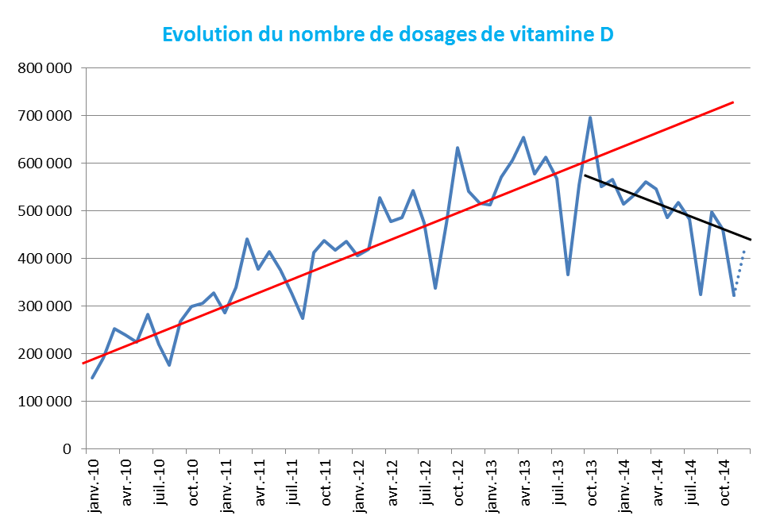
Zoom sur les dosages de vitamine D
Mois | Nb d'actes | Evolution mois N/mois N-1
janv-13 | 512 464 | 26,1%
févr-13 | 570 036 | 36,2%
mars-13 | 606 147 | 15,1%
avr-13 | 654 677 | 37,2%
mai-13 | 576 543 | 18,6%
juin-13 | 611 656 | 12,8%
juil-13 | 568 009 | 19,7%
août-13 | 365 215 | 8,4%
sept-13 | 554 224 | 17,0%
oct-13 | 696 109 | 10,1%
nov-13 | 551 345 | 2,0%
déc-13 | 565 750 | 9,8%
janv-14 | 514 600 | 0,4%
févr-14 | 533 199 | -6,5%
mars-14 | 560 321 | -7,6%
avr-14 | 546 258 | -16,6%
mai-14 | 486 016 | -15,7%
juin-14 | 516 812 | -15,5%
juil-14 | 481 742 | -15,2%
août-14 | 324 271 | -11,2%
sept-14 | 496 920 | -10,3%
oct-14 | 460 998 | -33,8%
nov-14 | 322 959 | -41,4%
Source : Biolam, données brutes
Champ : RG hors SLM, hors DOM
Inflexion du nombre de dosages réalisés à compter du mois de novembre 2013

Slide 7
Prévisions 2014
A fin décembre 2014 (fin novembre en date de soins): prévision 2014 de + 0,07% en brut remboursé, sur le champ du protocole, correspondant à :
prévision de +0,05% en brut de la totalité du champ des prestations (yc participations forfaitaires), remboursé, régime général, France métropolitaine, yc PF
prévision en volume de 2,9% sur le champ régime général, France métropolitaine, remboursable, CJO CVS, hors PF.
NB : Le point de sortie en date de remboursement sur le champ régime général est de -0,5%, principalement en raison d’un effet CJO de +0,1 point

Slide 8
Prévisions 2015 (1/2)
Prévision 2015 en volume, y compris Maîtrise médicalisée, CJO-CVS, en date de soins, remboursable sur le champ des prestations, France métropolitaine, hors PF : 2,8% (rappel : +2,9% en 2014)
coefficient CJO estimé à +0,3 point en 2015 (contre -0,2 en 2014) : à prévision de volume équivalente et toutes choses égales par ailleurs, prévision brute 2015 supérieure de 0,5 point à celle de 2014
Mêmes impacts du passage en tous régime-France entière, passage remboursable/remboursé, effet Ticket modérateur (TM) qu’en 2014
Effet des contrats nul en 2015
Prévision 2015 sur le champ du protocole (brut, volume (yc MM), remboursé, Tous régimes, France entière, en date de soins) : 3,15%

Slide 9
Prévisions 2015 (2/2)
Prévision à +2,8% globalement dans la dynamique des deux dernières années
Prévision marquée par des effets jouant en sens contraire
- A la baisse
- poursuite de la décélération des volumes observée depuis 2012
- efforts de maîtrise médicalisés reconduits et amplifiés sur 2015
- A la hausse
- fin d’année 2014 plus dynamique entraînant un acquis de croissance assez important pour 2015

Slide 10
Les ajustements tarifaires nécessaires en 2015
REMB_{N-2} _{(soit 2013)} | 3 666 M€ | Remboursements au titre de la biologie médicale pour l’année N-2 Source : comptes de la CNAMTS pour l'année N-2 extrapolés à l'ensemble des régimes, redressés des participations forfaitaires et corrigés le cas échéant du TM des ALD 31-32
T_{N-1/N-2} | 0,07% | Prévision d’évolution des remboursements de biologie médicale entre 2013 et 2014
T_{N/N-1 (volume 2014/2015)} | 3,15% | Prévision d’évolution en volumes (hors mesures tarifaires des remboursements de biologie médicale) entre 2014 et 2015
REPORT_{N-1} | 26,4 M€ | Reports sur l'année N des mesures tarifaires mises en œuvre en N-1 (à partir de résultats à fin août, report un peu plus important à fin novembre = 27,7 M€)
PREV_{N (2015)} | 3 758 M€ | Prévision des remboursements de biologie médicale au titre de l’année N, avant nouvelles mesures tarifaires
Calcul des ajustements de cotations nécessaires au respect de l’enveloppe (Art. 4b du protocole)
ENV_{N (2015)} | 3 693 M€ | Montant cible de remboursements avant déduction des participations forfaitaires des assurés
MM_{N} | 20 M€ | Montant d’économies prévues au titre de la maîtrise médicalisée
AJUST_{N} | 44,5 M€ | Montant des nouveaux ajustements de cotations et / ou de la nomenclature des actes de biologie médicale en N
 | 62,8 M€ | Equivalent en année pleine (car entrée en vigueur au 15 avril)
N = 2015, N-1 = 2014, N-2 = 2013

